Slide 1
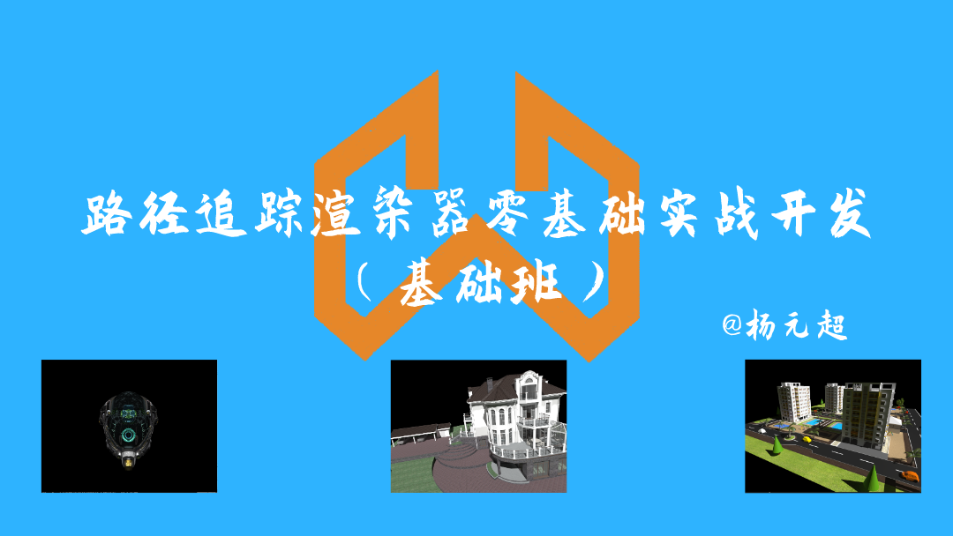

Slide 2
第十节课： 使用光线追踪管线绘制一个三角形（准备）

Slide 3
光线追踪图形学课程（4）：“光线追踪”和“路径追踪”核心思路分析
第二节课：WebGPU介绍和使用光栅化管线绘制一个三角形
第三节课：重构和进行初步设计

Slide 4
为什么要学习光线追踪？
为什么要使用光线追踪管线？
光线追踪管线是什么？

Slide 5
为什么要学习光线追踪
介绍光线追踪最简单的算法
介绍光线追踪管线

Slide 6
为什么要学习光线追踪

Slide 7
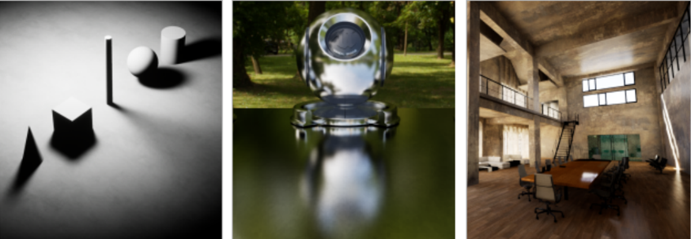
为什么要学习光线追踪
光栅化不能很好地实现全局效果 - （软）阴影 - 超过一次的光线弹射

Slide 8
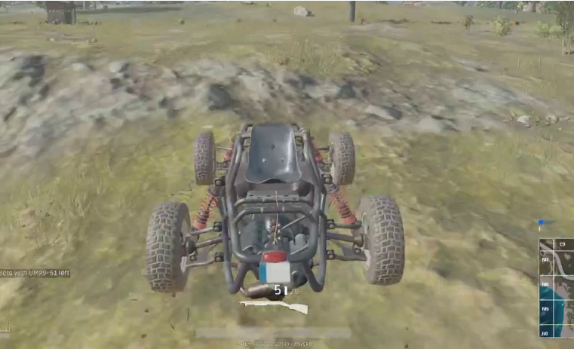
为什么要学习光线追踪
光栅化渲染速度很快，但不仅效果不真实，而且美术成本高

Slide 9

为什么要学习光线追踪
光线追踪基于物理的准确，美术成本低，但是渲染速度很慢 - 光栅化用于实时渲染，光线追踪用于离线渲染 - 但因为RTX显卡硬件支持光线追踪管线，因此大幅提升了光线追踪的速度（大概10秒内渲染出大场景的无噪点图片）

Slide 10
介绍光线追踪最简单的算法

Slide 11
光线
光沿直线传播
光线互相不碰撞
光路可逆性

Slide 12
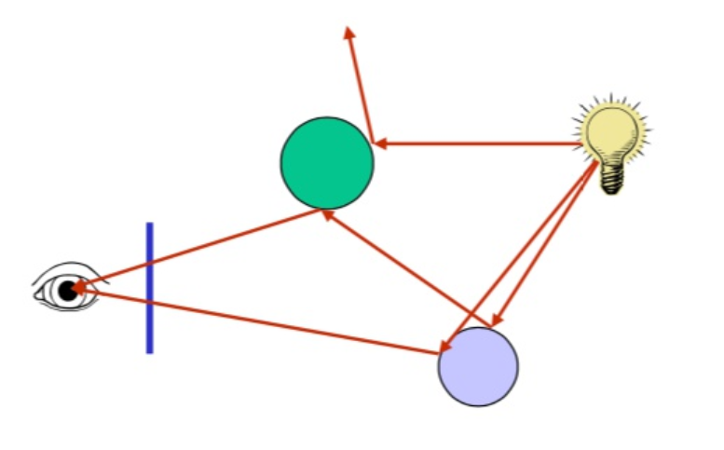
光路可逆性
正向光线追踪
1、光源向各个方向发射光线；
2、光线遇到物体表面会弹射；
3、期间当光线射入空白空间后或者能量几乎被物体吸收后可以直接被忽略；
4、最终到达屏幕面板，进入人眼（相机）的光线的颜色被累积记录在对应像素上。

Slide 13
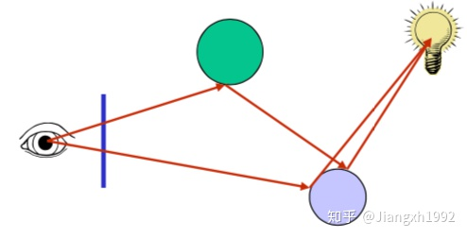
光路可逆性
逆向光线追踪 - 从人眼位置向屏幕面板的每个像素发射光线到场景中，和物体进行交互并记录累积途中的颜色信息，最后渲染到对应的像素上得到最终图像。

Slide 14
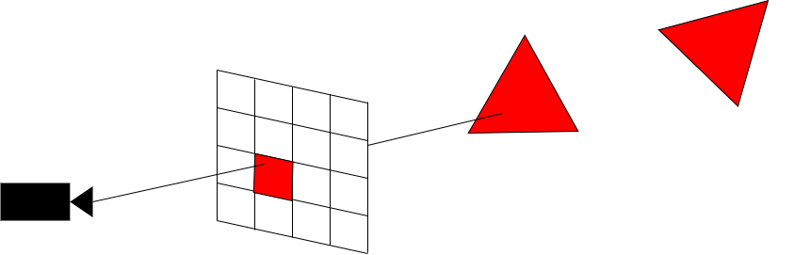
光线投射
Appel 1968 - Ray casting
1、由相机开始向每个像素发射一条射线（称为相机射线或者初始射线）
2、每条初始射线往光源发送一条射线（称为阴影射线），检查阴影

Slide 15
介绍光线追踪管线

Slide 16
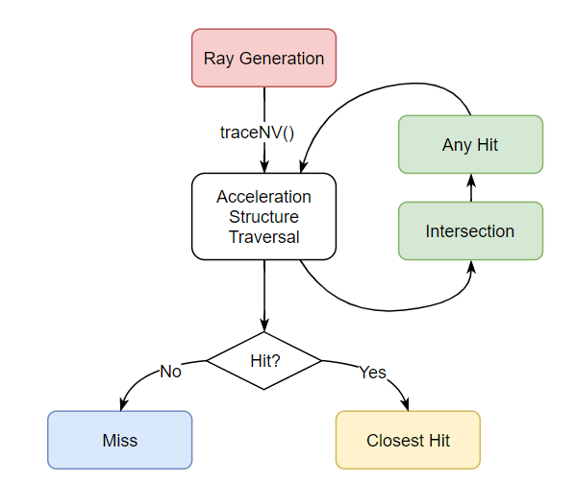
光线追踪管线

Slide 17
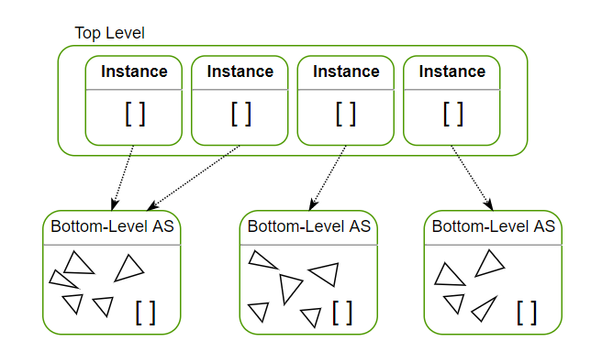
加速结构

Slide 18
Shader Binding Table
把光追管线的所有shader放在Shader Binding Table中，每个shader指定一个序号
在调用 trace函数时，通过序号来指定使用哪些shader

Slide 20
回答之前提出的问题
为什么要学习光线追踪？
为什么要使用光线追踪管线？
光线追踪管线是什么？

Slide 22
闫令琪-光线追踪（基本原理） 课件
闫令琪-光线追踪（基本原理） 录像
NVIDIA Vulkan Ray Tracing Tutorial

Slide 23
无

Slide 24
下节课预告
使用光线追踪管线绘制一个三角形（实现）

